Slide 1
TIẾNG VIỆT 4
Tập 1
CHÀO MỪNG CÁC THẦY CÔ GIÁO
VỀ DỰ HỘI GIẢNG LỚP 4A

Slide 2
Ấn để đến trang sách

Slide 3
TIẾNG VIỆT 4
Tập 1
Luyện từ và câu: Luyện tập về động từ

Slide 4
a) Tin-tin: Cậu đang làm gì với đôi cánh xanh ấy?
Em bé thứ nhất: Mình sẽ dùng nó vào việc sáng chế trên Trái Đất.
Mác-téc-linh
b) Những tính toán của Ca-tơ-rin thật sự hoàn hảo, đã góp phần đưa các phi hành gia lên Mặt Trăng rồi quay trở lại Trái Đất an toàn.
Phan Hoàng

Slide 5
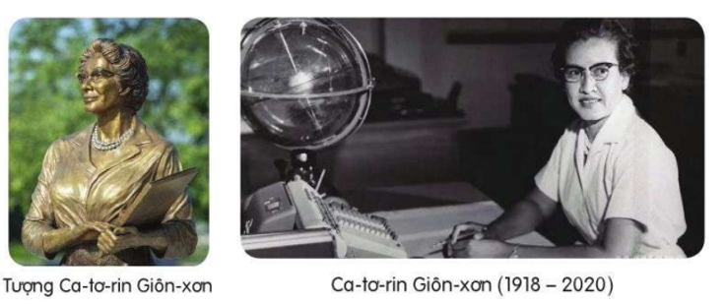

Slide 6
Bài tập 1: Các từ in đậm bổ sung ý nghĩa cho những động từ nào? Chúng bổ sung ý nghĩa gì?
a) Tin-tin: Cậu đang làm gì với đôi cánh xanh ấy?
Em bé thứ nhất: Mình sẽ dùng nó vào việc sáng chế trên Trái Đất.
Mác-téc-linh
b) Những tính toán của Ca-tơ-rin thật sự hoàn hảo, đã góp phần đưa các phi hành gia lên Mặt Trăng rồi quay trở lại Trái Đất an toàn.
Phan Hoàng

Slide 7
Bài tập 1: Các từ in đậm bổ sung ý nghĩa cho những động từ nào? Chúng bổ sung ý nghĩa gì?
a) Tin-tin: Cậu đang làm gì với đôi cánh xanh ấy?
Em bé thứ nhất: Mình sẽ dùng nó vào việc sáng chế trên Trái Đất.
b) Những tính toán của Ca-tơ-rin thật sự hoàn hảo, đã góp phần đưa các phi hành gia lên Mặt Trăng rồi quay trở lại Trái Đất an toàn.

Slide 8
Bài tập 1: Các từ in đậm bổ sung ý nghĩa cho những động từ nào? Chúng bổ sung ý nghĩa gì?
a) Tin-tin: Cậu đang làm gì với đôi cánh xanh ấy?
Em bé thứ nhất: Mình sẽ dùng nó vào việc sáng chế trên Trái Đất.
b) Những tính toán của Ca-tơ-rin thật sự hoàn hảo, đã góp phần đưa các phi hành gia lên Mặt Trăng rồi quay trở lại Trái Đất an toàn.

Slide 9
Bài tập 1: Các từ in đậm bổ sung ý nghĩa cho những động từ nào? Chúng bổ sung ý nghĩa gì?
a) Tin-tin: Cậu đang làm gì với đôi cánh xanh ấy?
Em bé thứ nhất: Mình sẽ dùng nó vào việc sáng chế trên Trái Đất.
b) Những tính toán của Ca-tơ-rin thật sự hoàn hảo, đã góp phần đưa các phi hành gia lên Mặt Trăng rồi quay trở lại Trái Đất an toàn.

Slide 10
Các từ đã, đang, sẽ bổ sung ý nghĩa gì cho động từ?
Thời gian diễn ra hoạt động, trạng thái.
Đặc điểm của hoạt động trạng thái.
Mức độ của hoạt động trạng thái.
Sự vật có hoạt động, trạng thái.

Slide 11
- Từ “đã” cho biết hoạt động ……………………………..

Slide 12
- Từ “đã” cho biết hoạt động đã diễn ra, đã hoàn thành. (quá khứ)

Slide 13
- Từ “đang” cho biết hoạt động ……………………………………

Slide 14
Từ “đang” cho biết hoạt động đang diễn ra, chưa hoàn thành;
(hiện tại)

Slide 15
- Từ ………cho biết hoạt động chưa diễn ra nhưng có thể diễn ra sau đó; (tương lai)

Slide 16
- Từ sẽ cho biết hoạt động chưa diễn ra nhưng có thể diễn ra sau đó; (tương lai)

Slide 17
Các từ in đậm (đang, sẽ, đã) bổ sung ý nghĩa thời gian cho động từ.
- Từ “đã” cho biết hoạt động đã diễn ra, đã hoàn thành. (quá khứ)
- Từ “đang” cho biết hoạt động đang diễn ra, chưa hoàn thành;
(hiện tại)
- Từ “sẽ” cho biết hoạt động chưa diễn ra nhưng có thể diễn ra sau đó; (tương lai)

Slide 18
Bài tập 1: Các từ in đậm bổ sung ý nghĩa cho những động từ nào? Chúng bổ sung ý nghĩa gì?
ĐT
a) Tin-tin: Cậu đang làm gì với đôi cánh xanh ấy?
Em bé thứ nhất: Mình sẽ dùng nó vào việc sáng chế trên Trái Đất.
b) Những tính toán của Ca-tơ-rin thật sự hoàn hảo, đã góp phần đưa các phi hành gia lên Mặt Trăng rồi quay trở lại Trái Đất an toàn.
ĐT
ĐT

Slide 19
Bài tập 2:
Truyện vui sau dùng một số từ (in đậm) không đúng. Em hãy sửa lại cho đúng bằng cách bỏ hoặc thay các từ ấy bằng những từ phù hợp. Giải thích vì sao em sửa như vậy.

Slide 20
Bò ăn cỏ
Khách: Sao bức tranh này không có hình gì, thưa ông?
Hoạ sĩ: Bức tranh đó vẽ một con bò sẽ (1) ăn cỏ đấy, ông ạ.
Khách: Tôi có thấy cỏ đâu?
Hoạ sĩ: Con bò đang (2) ăn hết rồi, thưa ông.
Khách: Thế con bò đâu?
Hoạ sĩ: Thưa ông, con bò không đời nào đứng ì ở đó sau khi sắp (3) ăn hết cỏ.

Slide 21
Bài tập 2:
Truyện vui sau dùng một số từ (in đậm) không đúng. Em hãy sửa lại cho đúng bằng cách bỏ hoặc thay các từ ấy bằng những từ phù hợp. Giải thích vì sao em sửa như vậy.

Slide 22
Bò ăn cỏ
Khách: Sao bức tranh này không có hình gì, thưa ông?
Họa sĩ: Bức tranh đó vẽ một con bò sẽ (…………….) ăn cỏ đấy, ông ạ.
Khách: Tôi có thấy cỏ đâu?
Họa sĩ: Con bò đang (………..) ăn hết rồi, thưa ông.
Khách: Thế con bò đâu?
Họa sĩ: Thưa ông, con bò không đời nào đứng ì ở đó sau khi sắp (…………) ăn hết cỏ.

Slide 23
Bò ăn cỏ
Khách: Sao bức tranh này không có hình gì, thưa ông?
Họa sĩ: Bức tranh đó vẽ một con bò ăn cỏ đấy, ông ạ.
Khách: Tôi có thấy cỏ đâu?
Họa sĩ: Con bò đã ăn hết rồi, thưa ông.
Khách: Thế con bò đâu?
Họa sĩ: Thưa ông, con bò không đời nào đứng ì ở đó sau khi đã ăn hết cỏ.

Slide 24
Bài tập 3: Viết đoạn văn kể về một giấc mơ đẹp của em.
Gạch dưới các động từ em đã dùng trong đoạn văn đó.
TIÊU CHÍ NHẬN XÉT
Bố cục đoạn văn.
Nội dung: giấc mơ đẹp của em
Gạch chân dưới động từ.

Slide 25
Ấn để đến trang sách

Slide 26
Ôn lại kiến thức về động từ
Chuẩn bị bài
Góc sáng tạo - Diễn kịch:
Ở Vương quốc Tương Lai

Slide 28
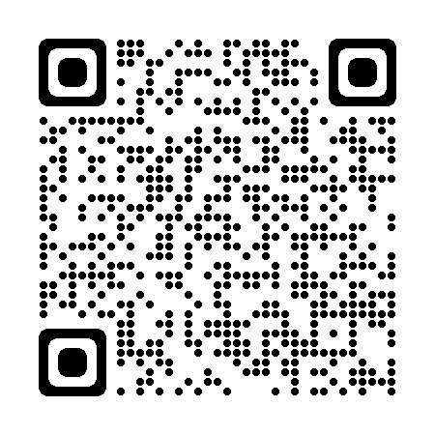
Để kết nối cộng đồng giáo viên và nhận thêm nhiều tài liệu giảng dạy,
mời quý thầy cô tham gia Group Facebook
theo đường link:
Hoc10 – Đồng hành cùng giáo viên tiểu học
Hoặc truy cập qua QR code

